Slide 1
WEB前端
马子栋 2017.4.28

Slide 2

WEB前端
前端简介
前端技术
前端工具

Slide 3
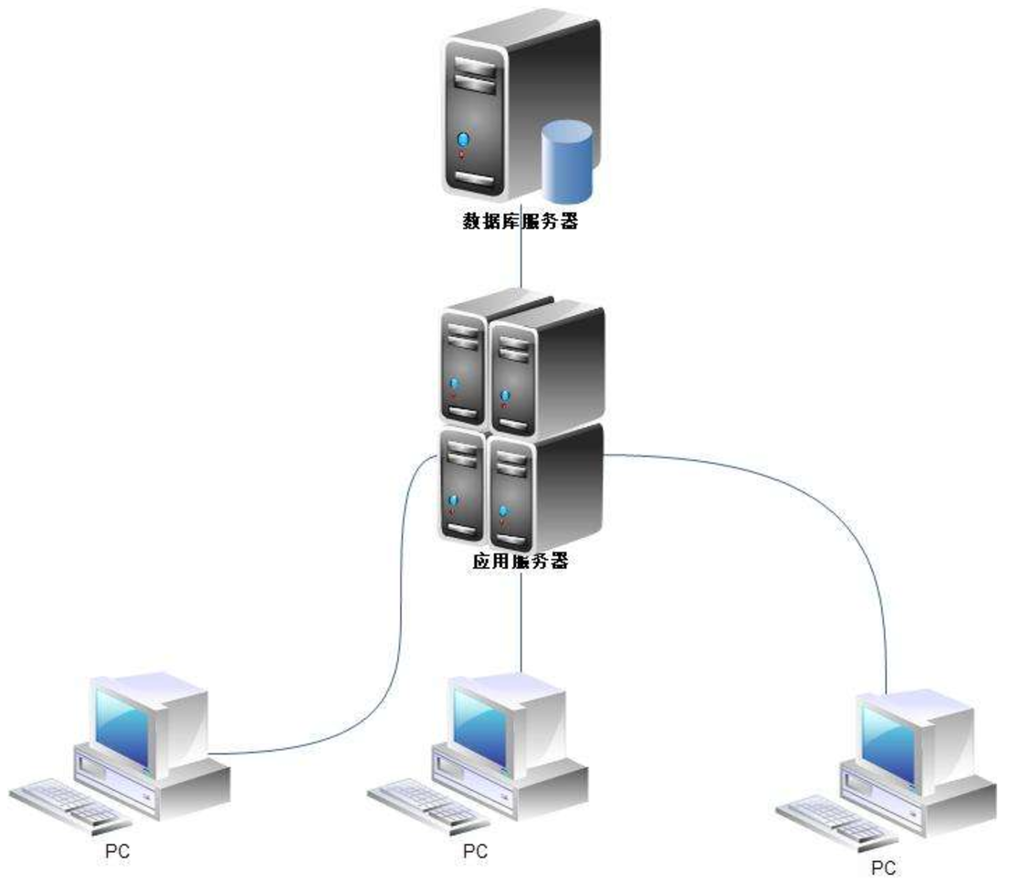
前端简介
随着互联网兴起，产生了B/S这种软件架构模式
业务逻辑在服务端实现，客户端只需要浏览器即可进行业务处理
Notes:
这个时候前端职责仅仅是实现动效，参与校验，那个时候还没有前端这个职位，交互问下后端的mvc的view，jsp，freemarker，vm

Slide 4

前端简介
前端职责？
♦ 连接后端，落地设计
♦ 提升用户体验

Slide 5
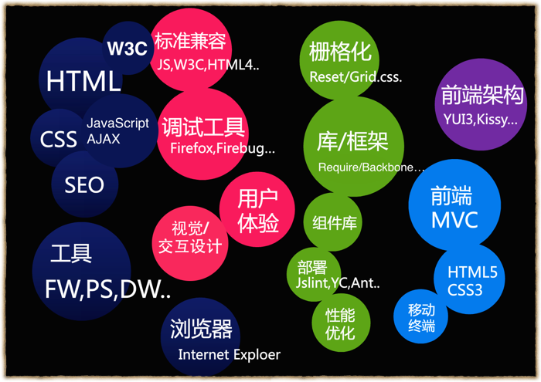

前端技术

Slide 6
前端技术
W3C 标准
ECMA

Slide 7
前端技术
W3C 标准
WEB三项组成：结构、表现、行为
结构（HTML）
表现（CSS）
行为（JavaScript）

Slide 8
前端技术
W3C标准-结构
结构
HTML ：超文本标记语言
简史：
1989年，Tim Berners-Lee发明HTML
1998年2月，发布XML 1.0
1999年12月，发布HTML4.01版本
2000年1月，发布XHTML1.0
2014年10月底，HTML 5标准规范制定完成

Slide 9
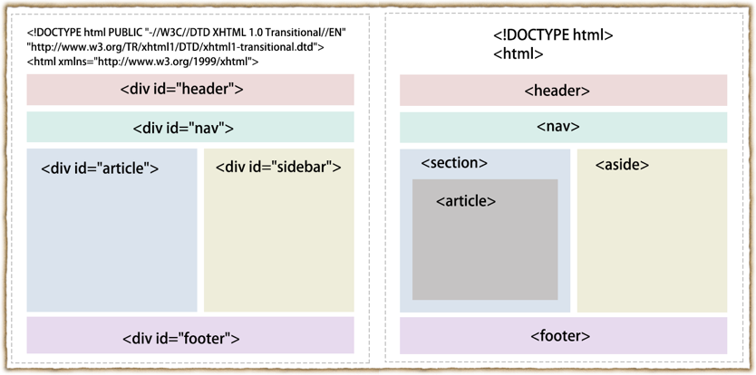
前端技术
W3C标准-结构
HTML—— WEB应用的基石
HTML 4 与 HTML 5 结构区别
Notes:
html4 => html5添加了很多结构化的标签，这些结构化标签是如何而来，如何实现html5的结构化标签能够在低版本的浏览器上显示

Slide 10
前端技术
W3C标准-结构
HTML—— WEB应用的基石
HTML 标签（94个）
文档：<html>、<head>、<body>、<title>、<meta>、<base>、<style>、<link>、<script>、<noscript>
结构：<div>、<span>、<iframe>
表格：<table>、<thead>、<tbody>、<tfoot>、<tr>、<td>、<th>、<col>、<colgroup>、<caption>
表单：<from>、<input>、<textarea>、<button>、<select>、<optgroup>、<option>、<label>、<fieldset>、<legend>
列表：<ul>、<ol>、<li>、<dl>、<dt>、<dd>
文本：<a>、<i>、<b>、<big>、<small>、<em>、<strong>、<code>、<cite>、<sup>、<sub>
文章：<h1> - <h6> 、<p>、<br>、<pre>、<abbr>、<blockquote>、<q>、<ins>、<del>、<address>
媒体：<img>、<map>、<area>、<object>、<param>
特殊标签：<!DOCTYPE>、<!-- —>、<hr>

Slide 11
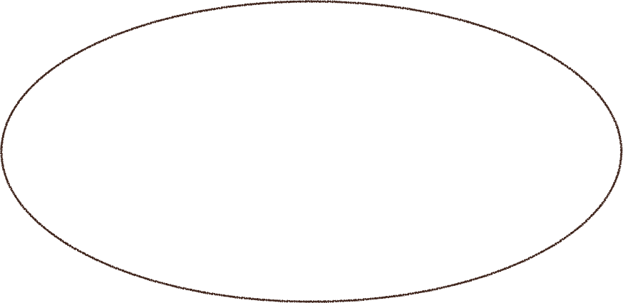
前端技术
W3C标准-结构
HTML—— WEB应用的基石
HTML 5 新增标签：
canvas
header
progress
article
video
ruby
time
nav
aside
audio
mark
section
footer
figure
figcaption

Slide 12
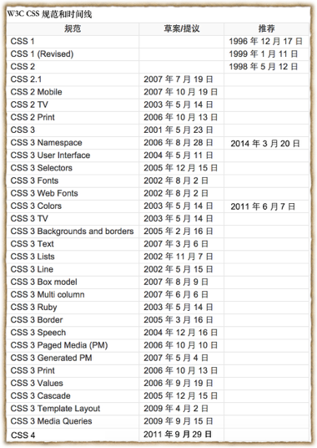
前端技术
W3C标准-表现
表现
CSS ：层叠样式表
简史：
1994年 Håkon Wium Lie 提出了CSS的最初建议
1996年12月，发布 CSS 1.0
1998年5月，发布 CSS 2.0
1999年开始制订 CSS 3.0
2011年9月开始设计CSS 4.0

Slide 13
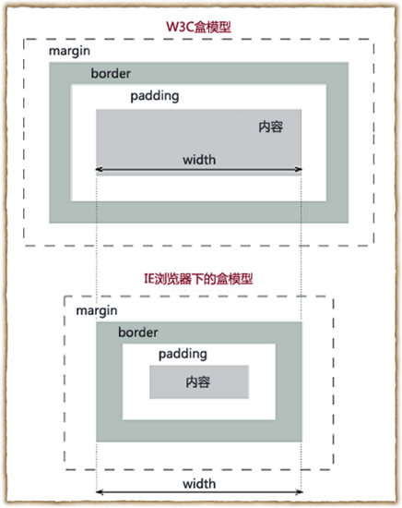
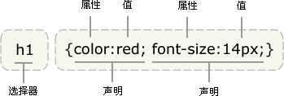
前端技术
W3C标准-表现
CSS
Notes:
以前前端写html + css的流程是PS，拉辅助线，切图，量内外边距，宽高等，查看字体大小，现在的开发方式是由Ui提供的视觉稿，由工具生成，直接点击即可查看

Slide 14
前端技术
W3C标准-表现
Ps辅助线的截图和Sketch的截图 //TODO
Notes:
以前前端写html + css的流程是PS，拉辅助线，切图，量内外边距，宽高等，查看字体大小，现在的开发方式是由Ui提供的视觉稿，由工具生成，直接点击即可查看

Slide 15
前端技术
ECMA标准-行为
行为标准
ECMASCript：由Ecma国际通过ECMA-262标准化的脚本程序设计语言
简史：
1995年 JavaScript 诞生
1996年 ECMAScript 诞生，1997年首版
1998修正，1999年发布 ECMAScript 3.0
2009年，发布ECMAScript 5.0
ECMAScript 6.0 （harmony）制定中
2013年，ECMAScript 7.0草案确定
Notes:
看这个发张的历史过程中少了个ES4，是因为当时的提案太冒进，所以被废除了，最终选择小版本修改的5发布

Slide 16
前端技术
ECMA标准-行为
JavaScript——JavaScript引擎
JavaScript引擎是一个专门处理JavaScript脚本的虚拟机，一般会附带在网页浏览器之中。
由于浏览器js引擎的不同，导致js的各种兼容问题。

Slide 17
前端技术
W3C标准-表现
随着js规范的不断完善，语言的发展也在不停的向服务器端语言不断靠拢，那是如何实现的在浏览器的缓慢发展的前提下，支持新的规范和语法
ES3，ES5，ES20XX…
Notes:
以前前端写html + css的流程是PS，拉辅助线，切图，量内外边距，宽高等，查看字体大小，现在的开发方式是由Ui提供的视觉稿，由工具生成，直接点击即可查看

Slide 18
thanks！

